Slide 1


Cambio climatico y bosques productivos.
Asociación Domitila Hernández por la Igualdad.

Slide 2
Presentacion: la asociacion domitila una apuesta por la igualdad y la sostenibilidad.
Cuidar a las personas, a las familias y el medio ambiente:
  Centro de Servicios Intergeneracionales de Formación y Empleo.
  Empresa de Inserción Social Aila Dependencia SL y Agroaila. Crear empleo cuidando a las personas dependientes y al medio ambiente
  Crea TV- Gestión de Canal Incode.

Slide 3
Proyectos principales
CENTRO DE FORMACION ACREDITADA
Piiil. Proyecto Integrado de Inserción e integración laboral.
Pfae. Atención Sociosanitaria. Garantía Juvenil.
Pfae Ocio y Tiempo libre. Garantía Juvenil.
Formación para desempleados/as. Promoción de la Igualdad efectiva de mujeres y hombres.

Slide 4
Otros servicios
Opea. Orientación laboral para el empleo y el autoempleo.
Punto de encuentro familiar PEF, Sur de Tenerife.
Campus infantil.
Play with Music en convenio con Ampas.

Slide 5
Eis aila dependencia sl
Servicios de atención a personas dependientes.
ASPA. Servicios de Promoción de la Autonomía y prevención de la dependencia.
AGROAILA. Creación de bosque productivo y finca agroecológica.

Slide 6
Crea tv
Servicio de gestión de la licencia para el Norte de Tenerife adjudicada a FEDERACION INCODE.
Producción Auidovisual

Slide 7
SUMIDEROS DE CARBONO
BOSQUES PRODUCTIVOS

Slide 8
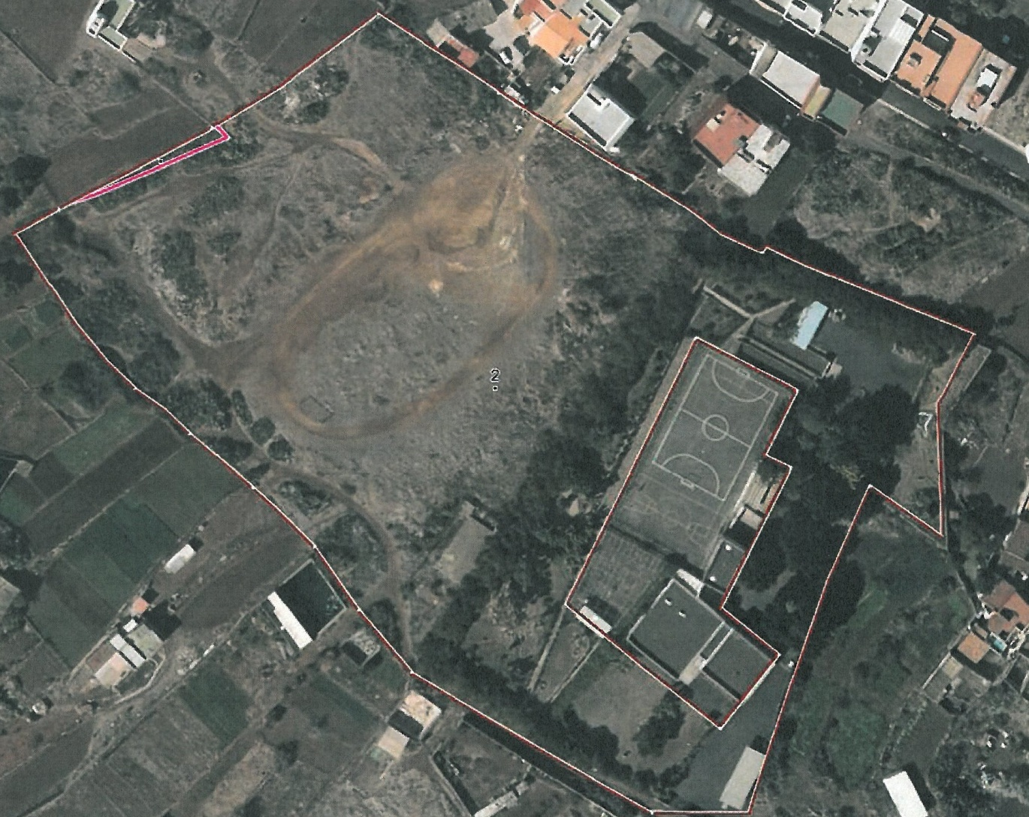
PARCELA ASOCIACION DOMITILA Y TELEFONICA

Slide 9
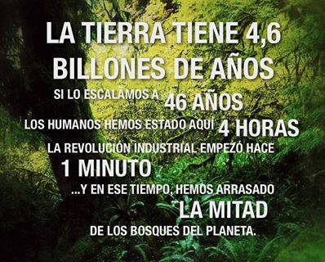
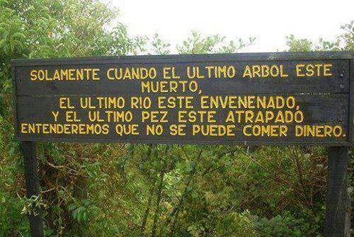
PORQUE HAY QUE PLANTAR BOSQUES
LA HISTORIA
LA SENSIBILIDAD

Slide 10
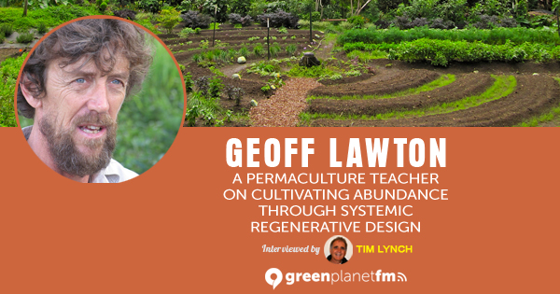
Modelos que seguimos
TF-5
Fecha de la imagen: oct. 2012© 2017 GoogleEspaña
TF-5
Fecha de la imagen: oct. 2012© 2017 GoogleEspaña
Constructores de bosques
MODELOS MUNDIALES

Slide 11
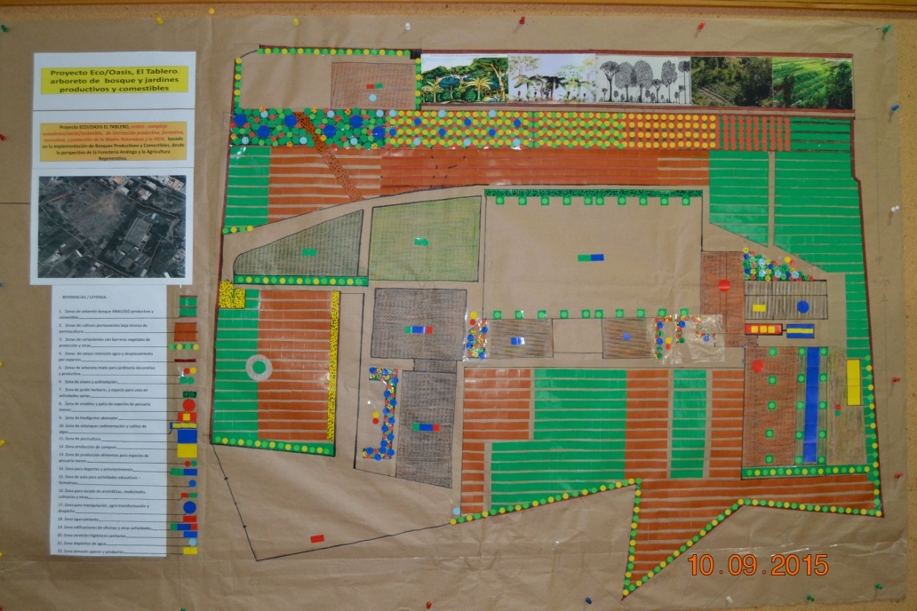
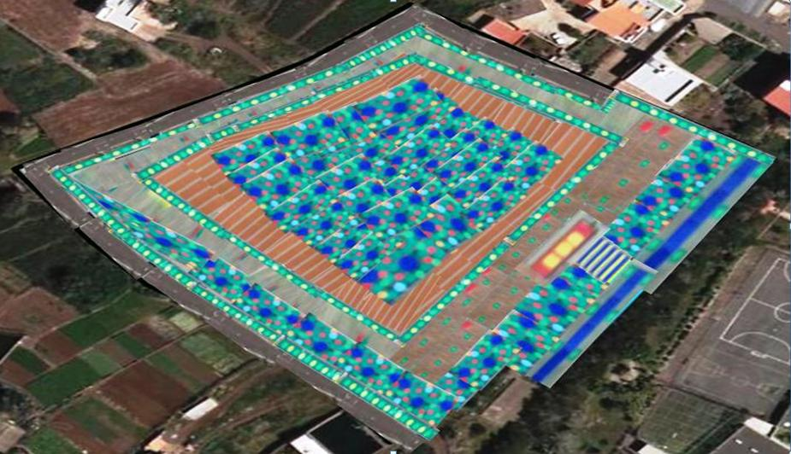
PROYECTO DE IMPLANTACION
PARCELA DOMITILA
PARCELA TELEFONICA

Slide 12
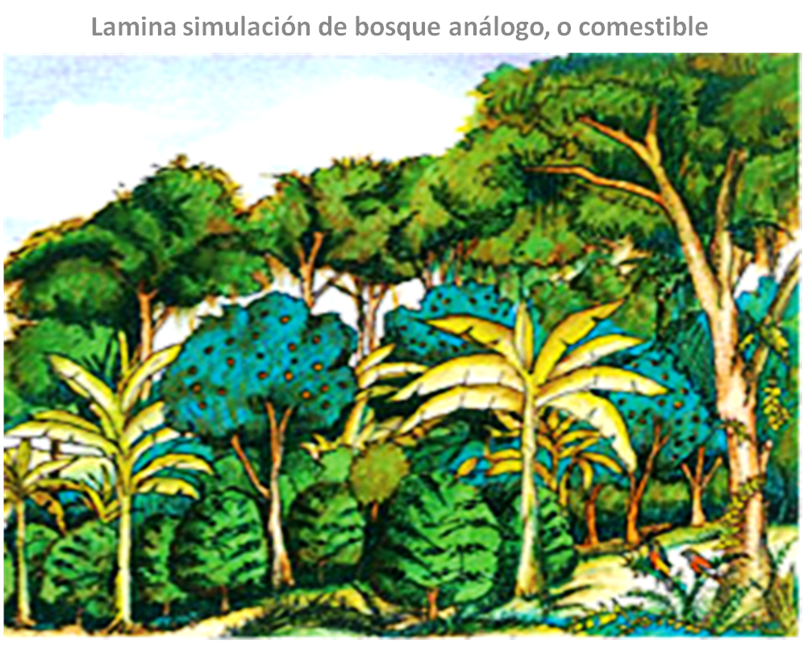
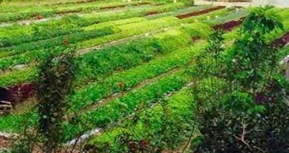
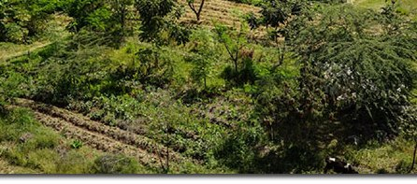
PROCESO DE GENERACION DEL BOSQUE

Slide 13
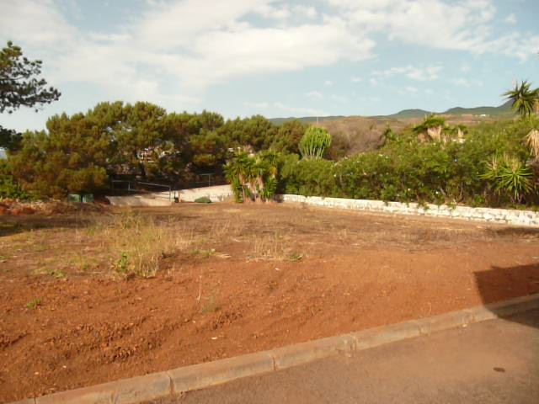
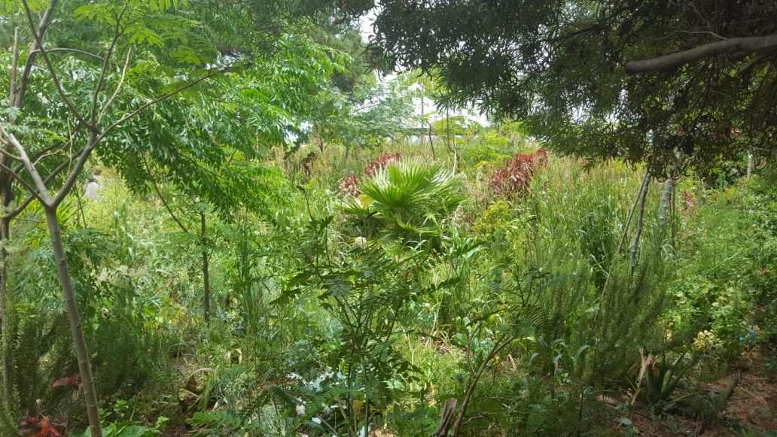
EVOLUCION DE LA VIDA
SEPTIEMBRE 2015
SEPTIEMBRE 2017

Slide 14
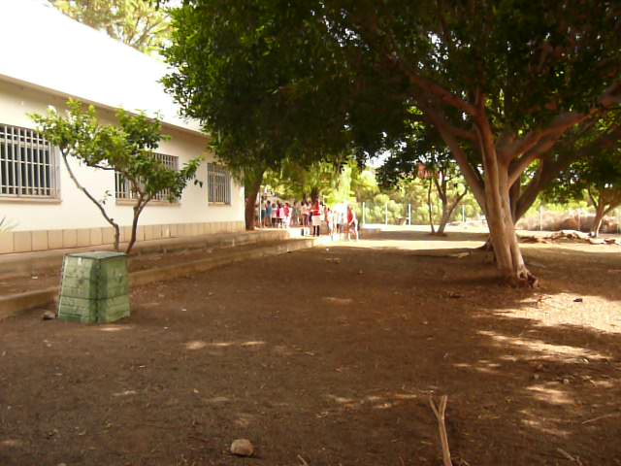
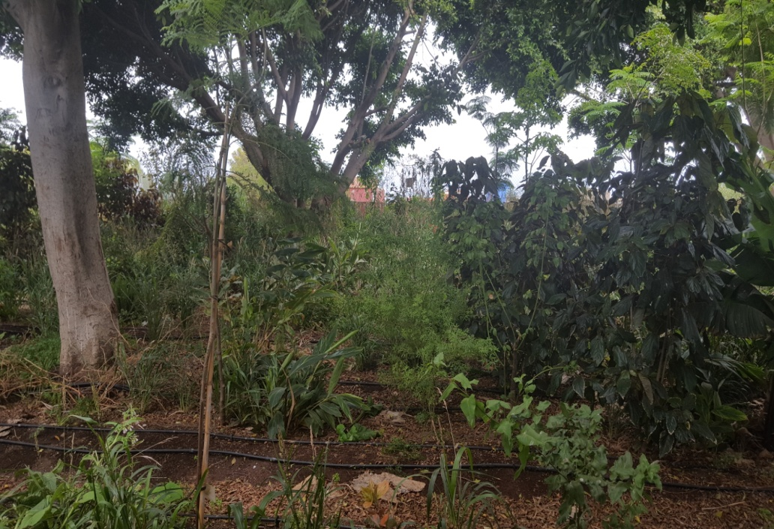
EVOLUCION DEL BOSQUE 2015-2017
NOVIEMBRE 2015
AGOSTO 2017

Slide 15
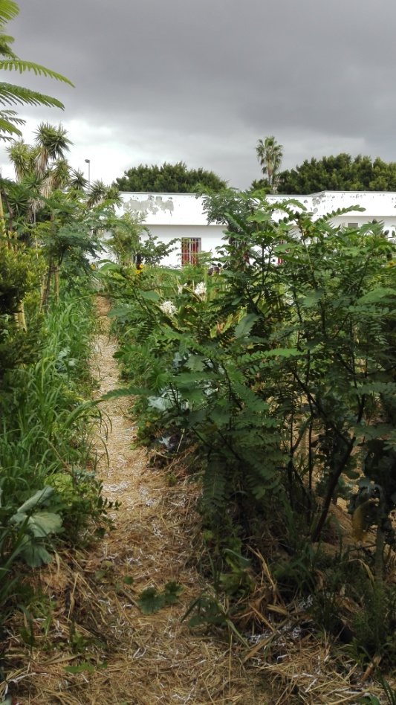
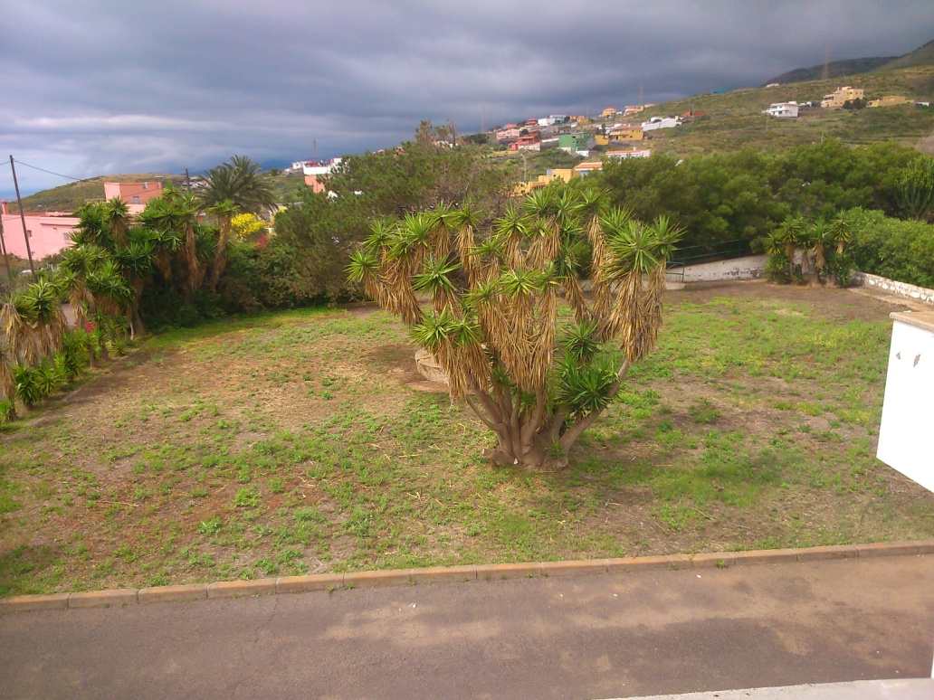
EVOLUCION DE LA BIODIVERSIDAD
SEPTIEMBRE 2015
SEPTIEMBRE 2017

Slide 16
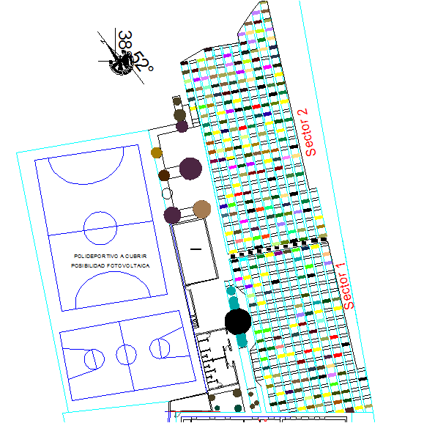
BIODIVERSIDAD

Slide 17
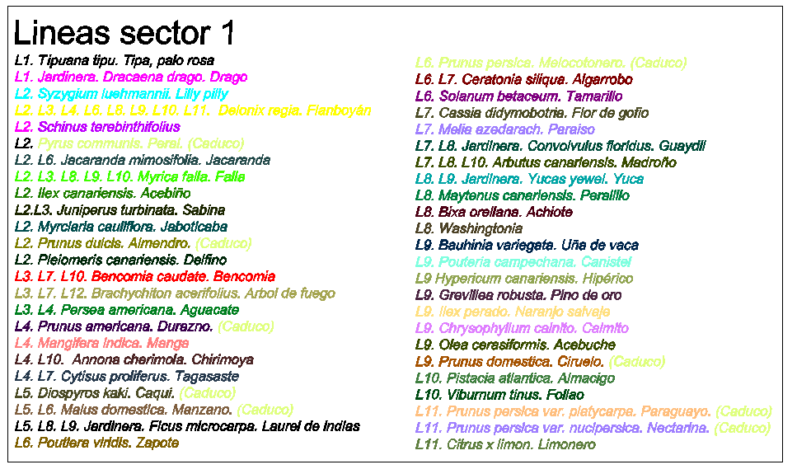
INVENTARIO DE ESPECIES

Slide 18
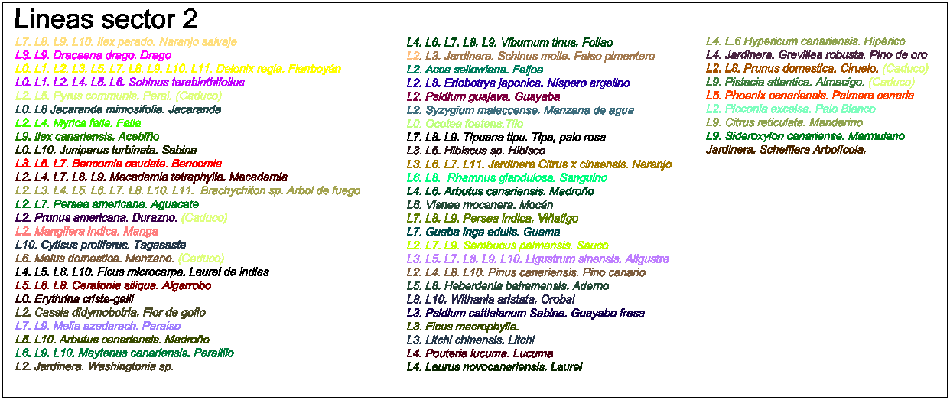
INVENTARIO DE ESPECIES

Slide 19
SUMIDEROS DE CARBONO
Se conoce como sumidero todo sistema o proceso por el que se extrae de la atmósfera un gas o gases y se almacena. Las formaciones vegetales actúan como sumideros por su función vital principal, la fotosíntesis (proceso por el que los vegetales captan CO2 de la atmósfera o disuelto en agua y con la ayuda de la luz solar lo utilizan en la elaboración de moléculas sencillas de azúcares). Mediante esta función, los vegetales absorben CO2 que compensa las pérdidas de este gas que sufren por la respiración y lo que se emite en otros procesos naturales como la descomposición de materia orgánica.
En el Protocolo de Kioto se consideran como sumideros ciertas actividades de uso de la tierra, cambio de uso de la tierra y selvicultura (LULUCF por sus siglas en inglés). Se incluyeron en el Protocolo de Kioto, al igual que los Mecanismos de Flexibilidad, para facilitar el cumplimiento de los compromisos de reducción de emisiones.

Slide 20
Legislacion
Deducción por aportaciones al cambio climático, en impuesto de sociedades y en el IRPF.
Ley Española de Cambio Climático.
Ley Canaria de Cambio Climático.
Ordenanzas municipales de balances de carbono.
Modelo en marcha: Ley 16/2017 de 1 de agosto del cambio climático Comunidad Autónoma de Cataluña.

Slide 21
MEDIDAS PREVISTAS EN CANARIAS
MEDIDA 16 PDR CANARIAS
• 1A. Fomentar la Innovación y la base de conocimiento en las zonas rurales. • 1B. Reforzar los lazos entre la agricultura, la producción de alimentos y la silvicultura, por una parte, y la investigación y la innovación, por otra, para, entre otros fines, conseguir una mejor gestión y mejores resultados medioambientales. • 2A. Mejorar los resultados económicos de todas las explotaciones y facilitar la reestructuración y modernización de las mismas, en particular con objeto de incrementar su participación y orientación hacia el mercado, así como la diversificación agrícola. • 2B. Facilitar la entrada en el sector agrario de agricultores adecuadamente formados, y en particular el relevo generacional. • 3A. Mejorar la competitividad de los productores primarios integrándolos mejor en la cadena agroalimentaria a través de regímenes de calidad, añadir valor a los productos agrícolas, la promoción en mercados locales y circuitos de distribución cortos, las agrupaciones de productores y las organizaciones interprofesionales. • 3B. Apoyar la prevención y gestión de riesgos en las explotaciones. • 4A. Restaurar, preservar y mejorar la biodiversidad (incluido en las zonas Natura 2000 y en las zonas con limitaciones naturales u otras limitaciones específicas), los sistemas agrarios de alto valor 678 natural, así como el estado de los paisajes europeos • 4B. Mejorar la gestión del agua, incluyendo la gestión de los fertilizantes y los plaguicidas. • 4C. Prevenir la erosión de los suelos y mejorar la gestión de los mismos. • 5A. Lograr un uso más eficiente del agua en la agricultura. • 5B. Lograr un uso más eficiente de la energía en la agricultura y en la transformación de alimentos. • 5C. Facilitar el suministro y el uso de fuentes renovables de energía, subproductos, desechos, residuos y demás materia prima no alimentaria para impulsar el desarrollo de la bioeconomía. • 5D. Reducir las emisiones de gases de efecto invernadero y de amoníaco procedentes de la agricultura. • 5E. Fomentar la conservación y captura de carbono en los sectores agrícola y forestal. • 6A. Facilitar la diversificación, la creación y el desarrollo de pequeñas empresas y la creación de empleo. • 6B. Promover el desarrollo local en las zonas rurales. • 6C. Mejorar la accesibilidad a las tecnologías de la información y comunicación (TIC) así como el uso y la calidad de ellas en las zonas rurales

Slide 22
LEY DEL SUELO DE CANARIAS
7. Las administraciones públicas, en aras a conseguir el desarrollo sostenible, fomentarán la custodia del territorio, a través de la realización de estrategias y actuaciones que impliquen a los propietarios y usuarios del territorio en la conservación y uso de los valores y recursos naturales, culturales y paisajísticos, y la promoción de tales comportamientos mediante acuerdos entre entidades de custodia y propietarios de fincas privadas o públicas que tengan por objetivo principal la conservación del patrimonio natural y la biodiversidad.

Slide 23
PROSPECTIVA DEL PROYECTO
CREAR UN PROTOTIPO DE INTERVENCION.
GENERAR UN MODELO DE DESARROLLO EN EL TERRITORIO, DANDO ALTERNATIVAS A LA PROPIEDAD Y A LA ADMINISTRACION.
GENERAR LAS HERRAMIENTAS JURIDICAS Y SOCIOECONOMICAS PARA IMPLANTAR EL PROTOTIPO.

Slide 24
PROSPECTIVA TERRITORIAL
INTEGRACION DE MEDIDAS EN EL ESPACIO TABLERO – MACHADO. ECOEJE.
APOYO A REDES DE PROYECTOS EN TENERIFE A TRAVES DE LEADER.
APOYO EN LA PERSPECTIVA MACARONESIA A TRAVES DE INTERREG MAC

Slide 25
AGRADECIMIENTOS
Juan Hernández. Cooperante internacional.
Antonio Espinosa y Sandra
Ies Sobradillo.
Cabildo Tenerife. Vivero la Tahonilla y Ecoeje
Ayuntamiento de Santa Cruz de Tenerife. Vivero.
Agrotinguaro. Empresa colaboradora.
ULL y Universidad de Sevilla (Enrique Figueroa)
Y muchos otros que nos animan a seguir.

Slide 26
SITUACION
CAMINO TRANSVERSAL TURILAGO 4,EL TABLERO SANTA CRUZ DE TENERIFE.
TELEFONO: 639139269/922573289
CORREO: direcciondomitila@gmail.com
GRACIAS

